Slide 1

Papel del consumo en la demanda agregada
El consumo de los hogares es un componente clave de la demanda agregada, que representa la cantidad total de bienes y servicios adquiridos en una economía. Entender la relación entre el consumo y la demanda agregada es fundamental para analizar la estabilidad macroeconómica.

Slide 2
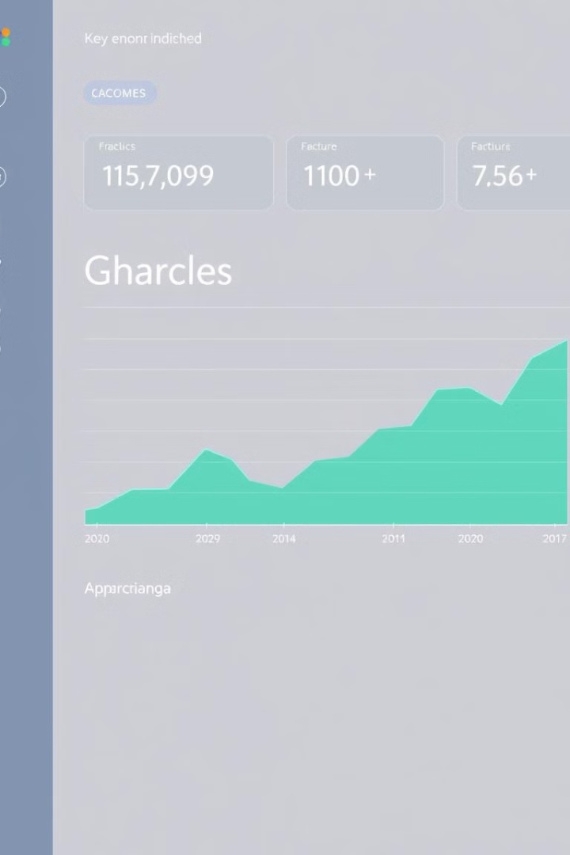
Definición de demanda agregada y su importancia
1
Demanda Agregada
2
Importancia
La demanda agregada es la cantidad total de bienes y servicios que los consumidores, empresas, sector público y extranjeros están dispuestos a comprar a diferentes niveles de precios.
La demanda agregada es un indicador clave del crecimiento económico y la estabilidad macroeconómica, ya que determina el nivel de producción y empleo en una economía.

Slide 3
Componentes de la demanda agregada
Consumo
Inversión
Gasto Público
Gasto de los hogares en bienes y servicios de consumo.
Gasto de las empresas en bienes de capital, como maquinaria y edificios.
Gasto del gobierno en bienes y servicios.

Slide 4

El consumo como componente clave de la demanda agregada
Importancia del Consumo
Determinante de la Producción
El consumo de los hogares representa alrededor del 60-70% de la demanda agregada en la mayoría de las economías desarrolladas.
Las variaciones en el consumo tienen un gran impacto en la producción y el empleo a través del efecto multiplicador.
Estabilidad Macroeconómica
Las fluctuaciones en el consumo pueden generar inestabilidad en la demanda agregada y el ciclo económico.

Slide 5

Factores que influyen en el consumo
1
Renta Disponible
El ingreso después de impuestos que tienen los hogares para gastar o ahorrar.
2
Riqueza
El valor de los activos que poseen los hogares, como propiedades o acciones.
3
Expectativas
Las percepciones de los consumidores sobre su situación económica futura.

Slide 6




Relación entre el consumo y la demanda agregada
Incremento del Consumo
El aumento del consumo de los hogares lleva a un incremento de la demanda agregada.
Efectos Multiplicadores
El gasto de los consumidores genera ingresos para otros, provocando un efecto multiplicador en la economía.
Estabilidad Macroeconómica
Las variaciones en el consumo pueden generar fluctuaciones en la demanda agregada y el ciclo económico.

Slide 7
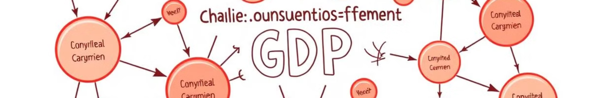
El efecto multiplicador del consumo
Ingreso Inicial
Efecto Multiplicador
Un aumento inicial del ingreso de los hogares genera un incremento del consumo.
Este ciclo repetido provoca un efecto multiplicador, amplificando el impacto inicial en la demanda agregada.
1
2
3
Ciclo de Gasto-Ingreso
El gasto adicional de los consumidores genera más ingresos y a su vez más consumo.

Slide 8

El papel del consumo en el ciclo económico
Expansión Económica
Recesión
Políticas de Estímulo
El aumento del consumo impulsa la demanda agregada y la producción.
La caída del consumo reduce la demanda agregada y puede generar un ciclo recesivo.
Las políticas que fomentan el consumo, como recortes de impuestos, pueden ayudar a salir de una recesión.

Slide 9




Implicaciones para la política económica
Monitoreo del Consumo
Políticas de Estímulo
Análisis de Riesgos
Seguimiento de los indicadores de consumo para anticipar cambios en la demanda agregada.
Medidas como recortes de impuestos para impulsar el consumo y la demanda agregada.
Evaluación de los riesgos que pueden afectar al consumo y generar inestabilidad macroeconómica.

Slide 10

Conclusión: La importancia del consumo
1
Componente Clave
2
Estabilidad Macroeconómica
El consumo de los hogares es el principal componente de la demanda agregada y tiene un gran impacto en la actividad económica.
Las fluctuaciones en el consumo pueden generar inestabilidad y ciclos económicos, por lo que es fundamental monitorearlas.
3
Implicaciones Políticas
Las políticas económicas deben considerar el papel del consumo para promover la estabilidad y el crecimiento.

